Slide 1
第2章
投影的基础知识

Slide 2
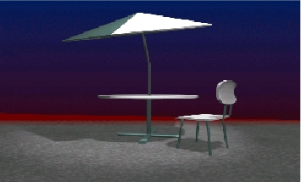
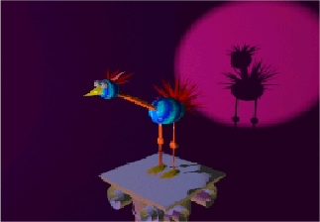
2.1 投 影 法
物体在光源的照射下会出现影子。
影子
投影的方法就是从这一自然现象抽象出来，并随着科学技术的发展而发展起来的。

Slide 3
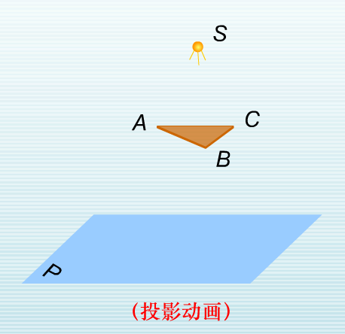
2.1.1 投影法的基本知识
投影法
投射线通过物体，向选定的面投射，并在该面上得到图形的方法。
投射中心
所有投射线的起源点。
投射线
发自投射中心且通过物体上各点的直线。
投影面
在投影法中得到投影的面。
投影(图)
根据投影法所得到的图形。

Slide 4
2.1.2 投影法的种类
常用的投影法有两大类：
中心投影法和平行投影法。
中心投影法
投影法
正投影法
平行投影法
斜投影法

Slide 5
2.1.2 投影法的种类
1. 中心投影法
投射线均通过投射中心。
投射中心
S
投射线
规 定
大写字母表示空间点;
小写字母表示
相应空间点的投影。
A
B
C
投影
投影面P
a
c
b

Slide 6
2.1.2 投影法的种类
投影特性
在投射中心确定的情况下，空间的一个点在投影面上只存在唯一一个投影。
投射中心
空间点
b 投影
投影面
a 投影
空间点

Slide 7
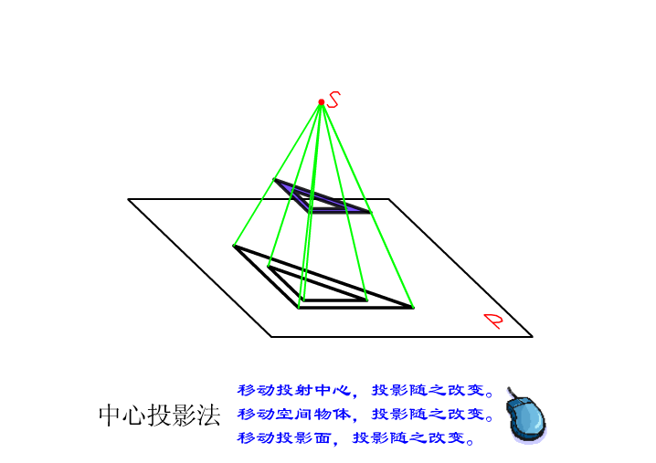
2.1.2 投影法的种类
投影特性
度量性较差。

Slide 8
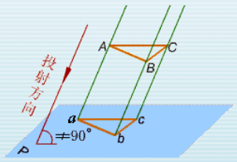
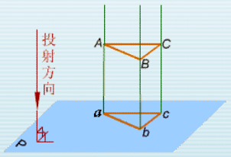
2.1.2 投影法的种类
2. 平行投影法
如果把中心投影法的投射中心移至无穷远处，则各投射线成为相互平行的直线，这种投影法称为平行投影法。
斜投影法
投射方向S 倾斜于投影面P
正投影法
投射方向S 垂直于投影面P

Slide 9
2.1.2 投影法的种类
2. 平行投影法
投影特性
投影大小与物体和投影面之间的距离无关。度量性较好,但直观性(立体性)差。
工程图样大多数采用平行投影法的正投影法。

Slide 10
2.2 多面正投影和点的投影
2.2.1 单面投影及其特性
特性
只凭一个投影，不能反映唯一的空间情况：
平行性不确定
由投影到物的不确定
从属性不确定
物的形状不确定
继续

Slide 11
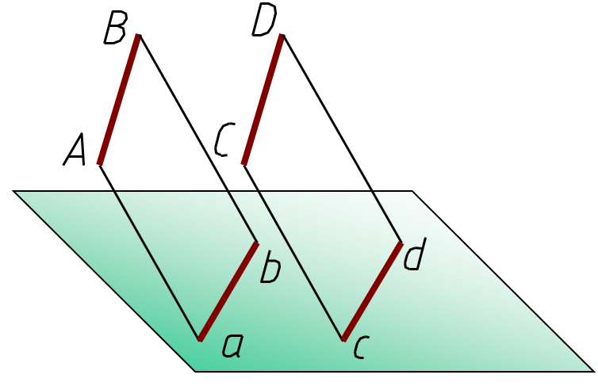
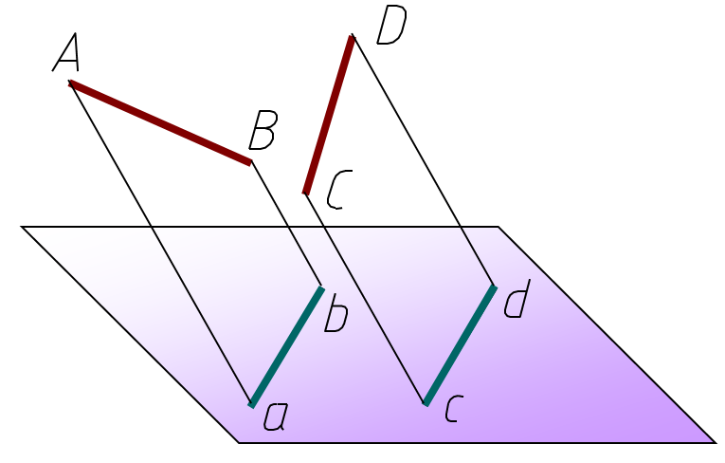
平行性不确定
投影平行，物(几何原形)不一定平行。
返回

Slide 12
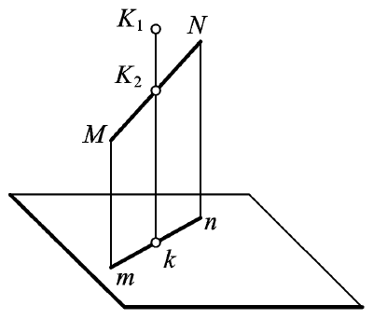
从属性不确定
点的投影在直线的投影上，但空间的点并不一定在空间的直线上。
返回

Slide 13
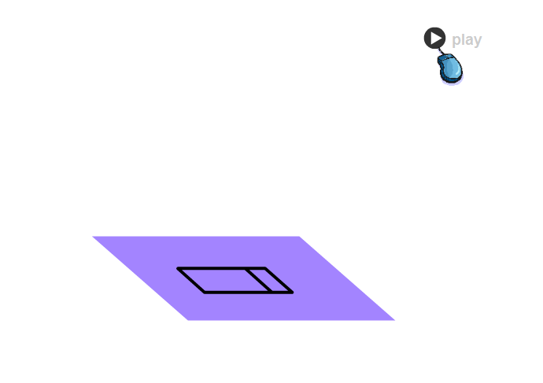
物的形状不确定
投影可能是物I，也可能是物II或Ⅲ，还有可能是其它形状，故物的几何形状不确定。
返回

